Slide 1
Kuuleminen energiaverotuksen uudistamisesta
St1
13.2.2020
Mika Aho

Slide 2
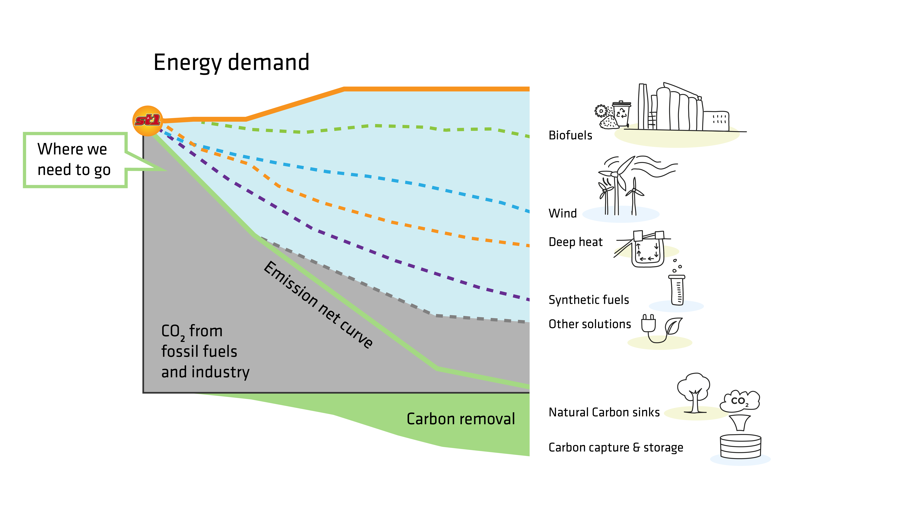
St1 tukee vero-ohjausta päästöjen alentamiseksi
St1 investoi päästöttömiin energiaratkaisuihin:
Liikenteen biopolttoaineiden tuottamiseen jakeluvelvoitteiden ohjaamana
Tuulisähkön tuottamiseen
Geotermisen lämmön hyödyntämiseen sekä kaukolämpöverkossa että kiinteistökohtaisesti
Vero-ohjauksen tulee olla teknologia- ja kilpailuneutraalia, kattaen kaikki ko. sektorissa käytettävät energiamuodot samoin perustein.
Vero-ohjauksen tulee olla yhdenmukaisin kriteerein laskettuun elinkaaren aikaiseen CO₂-päästöön pohjautuvaa, esim. liikenteessä Well-to-Wheel perusteisesti.

Slide 3
1. Millä tavalla olisi mielestänne paras tapa toteuttaa kaukolämpöverkkoon lämpöä tuottavien lämpöpumppujen ja konesalien sähköveron alennus? Mitä muita seikkoja tulisi ottaa huomioon veronalennusta toteutettaessa?
Sähköveron alennus tulisi koskea kaukolämpöverkkoon lämpöä tuottavien lämpöpumppujen ja konesalien lisäksi myös lämpöä siirtävien pumppujen sekä geolämpövoimaloiden käyttämää sähköä. Geotermiset syvälämpöratkaisut perustuvat maaperästä saadun lämmön siirtämiseen sellaisenaan lämmönvaihtimien avulla kaukolämpäverkkoon ilman lämpöpumppujen apua.
Tavoitteen ja hyödyn ollessa sama kuin hallitusohjelmakirjauksessa mainituilla lämpöpumpuilla ja konesalien lämmöllä (lämmityksen päästöjen vähentäminen), on perusteltua verottaa geolämpölaitosten tarvitsemaa sähköä samalla perusteella.
Kiinteistökohtaisten (esim. teollisuuskiinteistöt kerrostalo- ja rivitaloasunto-osakeyhtiöt) maalämpöä hyödyntävien lämpöpumppujen, joiden on etäohjauksen ansiosta mahdollista osallistua sähkön kysyntäjoustomarkkinaan, tulisi saada sama sähköveron alennus.
Käsittelisi tasa-arvoisesti kaukolämpöverkon ulkopuolella olevia kiinteistönomistajia sekä lisäisi kysyntäjoustomarkkinaan osallistuvaa sähkötehoa.

Slide 4
2. Millaisen realistisen potentiaalin näette hukkalämpöjen hyödyntämissä ja mitä voitaisiin tehdä sen tehostamiseksi, että niitä hyödynnettäisiin nykyistä enemmän?
Kaukolämpöverkko, luontaisena monopolina, tulisi avata kaikille hukkalämpöä tuottaville kohteille samaan tapaan kuin sähkö- tai kaasuverkko.
Edellyttää selkeän valtakunnallisen säännöstön ja kriteeristön sekä tasehallintajärjestelmäkuvauksen.
Verkkoon liittymisen ainoa edellytys olisi kriteeristön täyttyminen sekä kyky toteuttaa tasehallintajärjestelmän vaatimukset.

Slide 5
3. Miten kirjaus, jossa verotukea yhdistetyssä sähkön ja lämmön tuotannossa pienennetään sekä korotetaan verotasoa lämmityspolttoaineissa niin, että verotulot kasvavat yhteensä 100 milj. euroa vaalikauden aikana tulisi toteuttaa?
Tavoitteen ollessa ilmasto-ohjaavuus, kaikkia polttoaineita tulisi verottaa samalla perusteella niiden elinkaaren aikaisten CO₂ –päästöjen perusteella. Tämän pohjalta kunkin polttoaineen verot asettuisivat tietylle tasolle, ja veroruuvin avulla saavutettaisiin kulloisetkin fiskaalit tavoitteet.
Fossiilisten polttoaineiden verojen korotukset parantavat päästöttömien lämmitysratkaisujen (myös hukkalämmön) suhteellisesta kilpailukykyä, ja siten kannustaa niihin siirtymiseen. Käytännössä muutokseen ja sen nopeuteen vaikuttaa kuitenkin esim:
Onko hintaetu, veroetu huomioiden, riittävän suuri?
Onko siirtyminen ylipäätään mahdollinen ja millä aikataululla?
Olemassa oleva infra ja sen tekninen- tai taloudellinen käyttöikä, investointi- ja rahoitusmahdollisuus, takaisinmaksuaika, yksityisen kiinteistön arvo jne.

Slide 6
4. Sähköveroluokan II sähköveron alennuksen aikataulu on kytköksissä energiaintensiivisen teollisuuden veronpalautuksen poistoon. Miten ja millä aikataululla toimenpide tulisi toteuttaa?
Hallitusohjelmassa tavoitellun 2035 hiilineutraaliustavoitteen näkökulmasta sähköveroluokan II veronalennus tulisi toteuttaa mahdollisimman pikaisella aikataululla.
Teollisuuden investointisyklit ovat usein 20 vuotta tai enemmän, sekä huoltosyklit 4 – 5 vuotta. Hiilidioksidipäästöjen alentaminen teollisuudessa vaatii valtavat investoinnit ja kasvattaa sähkön kysyntää merkittävästi. Jotta yksittäisillä yrityksillä olisi perusteet tehdä tarvittavat investoinnit prosessiensa CO₂ päästöjen alentamiseksi kohti hiilineutraaliustavoitetta, tulisi niillä olla selkeä näkymä kilpailukykyisestä sähköverotasosta tuleville vuosille mahdollisimman pian.
St1 ei ota kantaa energiaintensiivisen teollisuuden nettoenergiaverotaakkaan kokonaisuudessaan (sisältäen sekä sähköveroluokan II veron alenuksen ja energiaintensiivisen teollisuuden veronpalautuksen poiston) muutoin kuin toteamalla, että kokonaisverotason tulisi olla kilpailukykyinen kilpailijamaihin verrattuna.

Slide 7
Liikenteen energiaverotuksesta
Kaikkien liikenteessä käytettävien energiamuotojen ja polttoaineiden verot tulisi asettaa samalla perusteella nykyisen veromallin mukaisesti, sisältäen sekä energia- ja CO₂ –vero-osuudet. Vallitsevat poikkeukset, esim. biokaasun verottomuuden, ovat teknologia- ja kilpailuneutraaliuden näkökulmasta kestämättömiä.
Poistetaan käyttövoimavero kaikilta käyttövoimilta
Asetetaan energiaverotus tasolle, joka takaa fiskaalisen tulon (€/GJ)
Otetaan energiavero täysimääräisesti käyttöön kaikille liikenteen käyttövoimille
Malli tukee vähemmän kuluttavia ja energiatehokkaampia ajoneuvoja kuten sähköistä liikennettä ja uusia ajoneuvoteknologioita

Slide 8
Parafiinisen dieselin veroedun poisto
Parafiinisen dieselin veroetu tulisi poistaa vasta vuonna 2025.
Suomen ajoneuvokanta on vanhaa ja 80 % autoista on EURO 5 -luokkaa tai vanhempia. Vasta 2025 jälkeen voi olla oletettavaa, että enemmistö liikenteessä olevista ajoneuvoista olisi EURO 6 -luokan ajoneuvoja.
Todelliset lähipäästöt eivät vielä ole sillä tasolla kun teknologian kehityksen osalta (EURO 6) voisi olettaa.
Toimijoille jää aikaa varautua merkittävään muutokseen.
Suomessa voitaisiin ottaa käyttöön Ruotsissa käytössä olevan kaltainen laatuporrasteinen veromalli, joka takaisi veroedun poiston perusteena olleen verotulon lisäyksen, kuitenkin samalla mahdollistaen parafiinisen dieselin tuomisen markkinaan, ja sen myötä alhaisemmat lähipäästöt.
Ruotsissa perusdiesellaatua (Mk3) on jo 90-luvulta alkaen verotettu korkeammin kuin alhaisemmat lähipäästöluvut omaavaa dieseliä (Mk1). Suomessa vastaava malli voidaan toteuttaa verottamalla parafiinista laatua perustasolla sekä EN590-laatua korkeammalla verolla.
Mahdollinen veroedun poisto tulee koskea sekä fossiilista että uusiutuvaa parafiinista dieseliä
Veroedun peruste on ollut lähipäästöjen vähentäminen, ei CO₂-päästöjen vähentäminen. Siksi edun poistumisen tulisi koskea sekä fossiilista että uusiutuvaa parafiinista dieseliä.
Parafiinisen dieselin veroedulla ei ole vaikutusta liikenteessä käytettävän uusiutuvan polttoaineen kokonaismäärään. Jakeluvelvoitelaki varmistaa, että liikenteeseen saatetaan kullakin hetkellä tavoiteltu määrä uusiutuvaa polttoainetta.

Slide 9
Synteettisten polttoaineiden (ns. P2X) verotuksesta
Synteettisten polttoaineiden (P2X) verotus tulisi suunnitella mahdollisimman nopeasti. Koska useat yritykset eri sektoreilla suunnittelevat P2X-ratkaisuja, ja koska hallitus linjasi helmikuun ilmastoseminaarissa tarpeesta selvittää niiden sisällyttäminen jakeluvelvoitteeseen, olisi tärkeää suunnitella myös niiden verokohtelu. St1:llä ei ole vielä täsmällistä ehdotusta verotuksen rakenteeksi. Mutta haluamme jo nyt nostaa esiin muutaman seikan, jotka olisi tarpeen huomioida.
Sähkön käyttö P2X-tuotannossa tulisi olla verotonta:
Sähkönkäyttö P2X-tuotannossa tarvittavan vedyn valmistuksessa on rinnastettavissa verottomaan maakaasun käyttöön öljynjalostuksessa, etuna ollen kuitenkin sen pienempi ilmastokuormitus.
Sähkön voidaan katsoa olevan P2X-tuotannon raaka-ainetta.
Sähkön käyttö ylipäätään koko P2X- prosessissa, sisältäen myös CO₂-talteenoton ja synteesin, on rinnastettavissa öljynjalostusprosessissa käytettävään verottomaan maakaasuun. Lopputuotteena saadaan samoja tai samankaltaisia tuotteita käytettäväksi samoilla sektoreilla.
Lopputuotteen verotus määräytyisi sen käyttösektorin verorakenteen mukaisesti

